Slide 1
«Дыхательные тренажеры. Особенности проведения дыхательной гимнастики с детьми».
Подготовила:
учитель-логопед
Москаленко В.Г.

Slide 2
Логопедические занятия:
ИНДИВИДУАЛЬНЫЕ
ПОДГРУППОВЫЕ
ФРОНТАЛЬНЫЕ (групповые)

Slide 3
Структура логопедического занятия включает следующие этапы:
Артикуляционная гимнастика.
Дыхательная гимнастика.
Пальчиковая гимнастика.
Постановка звуков разными способами.
Автоматизация звуков в речи.
Дифференциация звуков в речи.
Обогащение словарного запаса.
Развитие лексико-грамматического строя речи.
Совершенствование навыков связной речи.

Slide 4
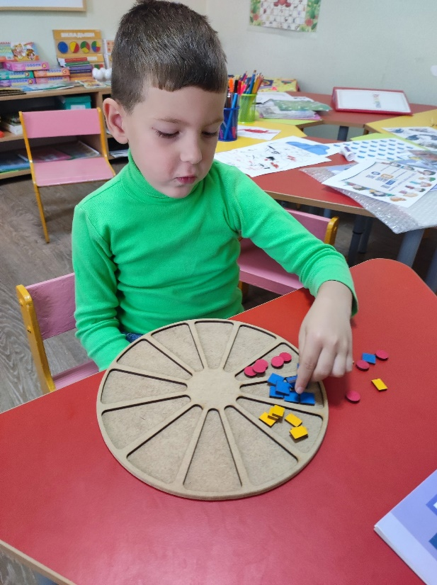
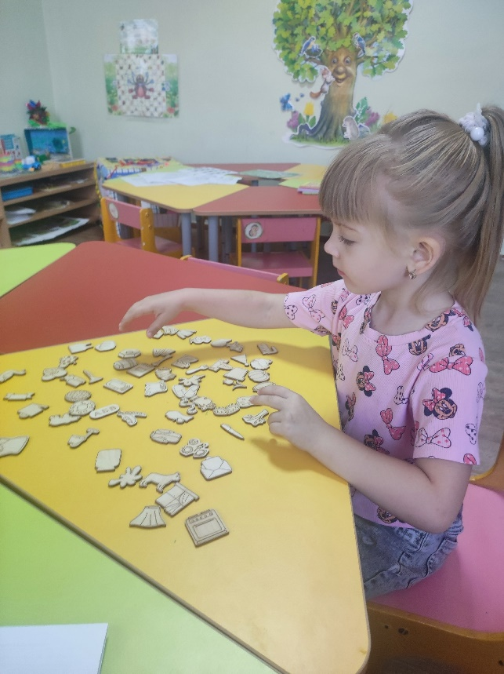
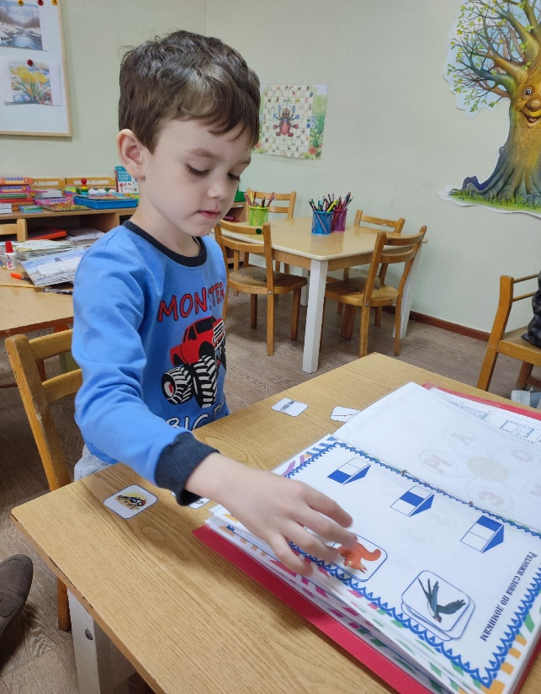
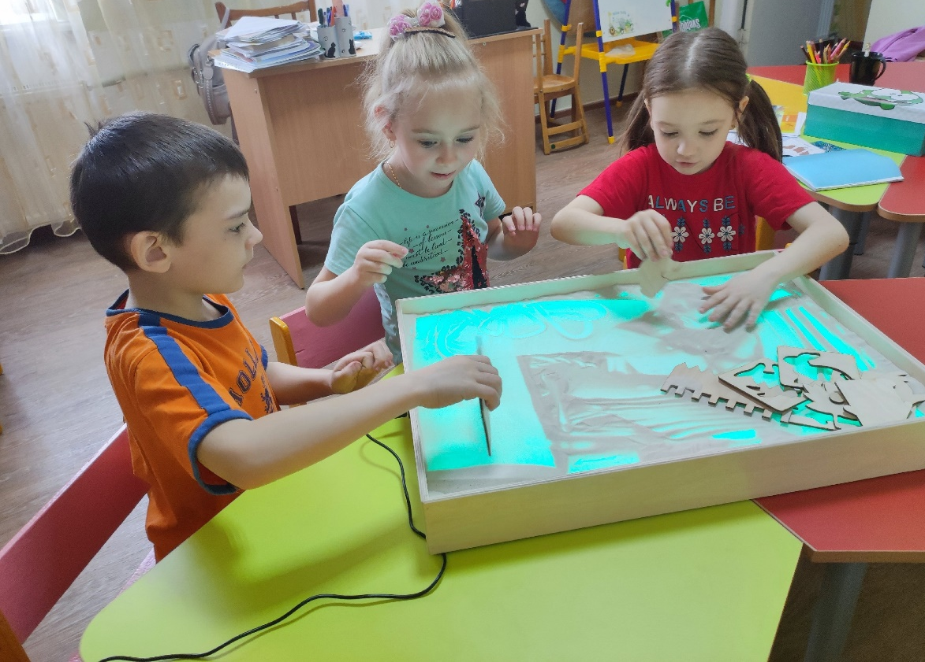
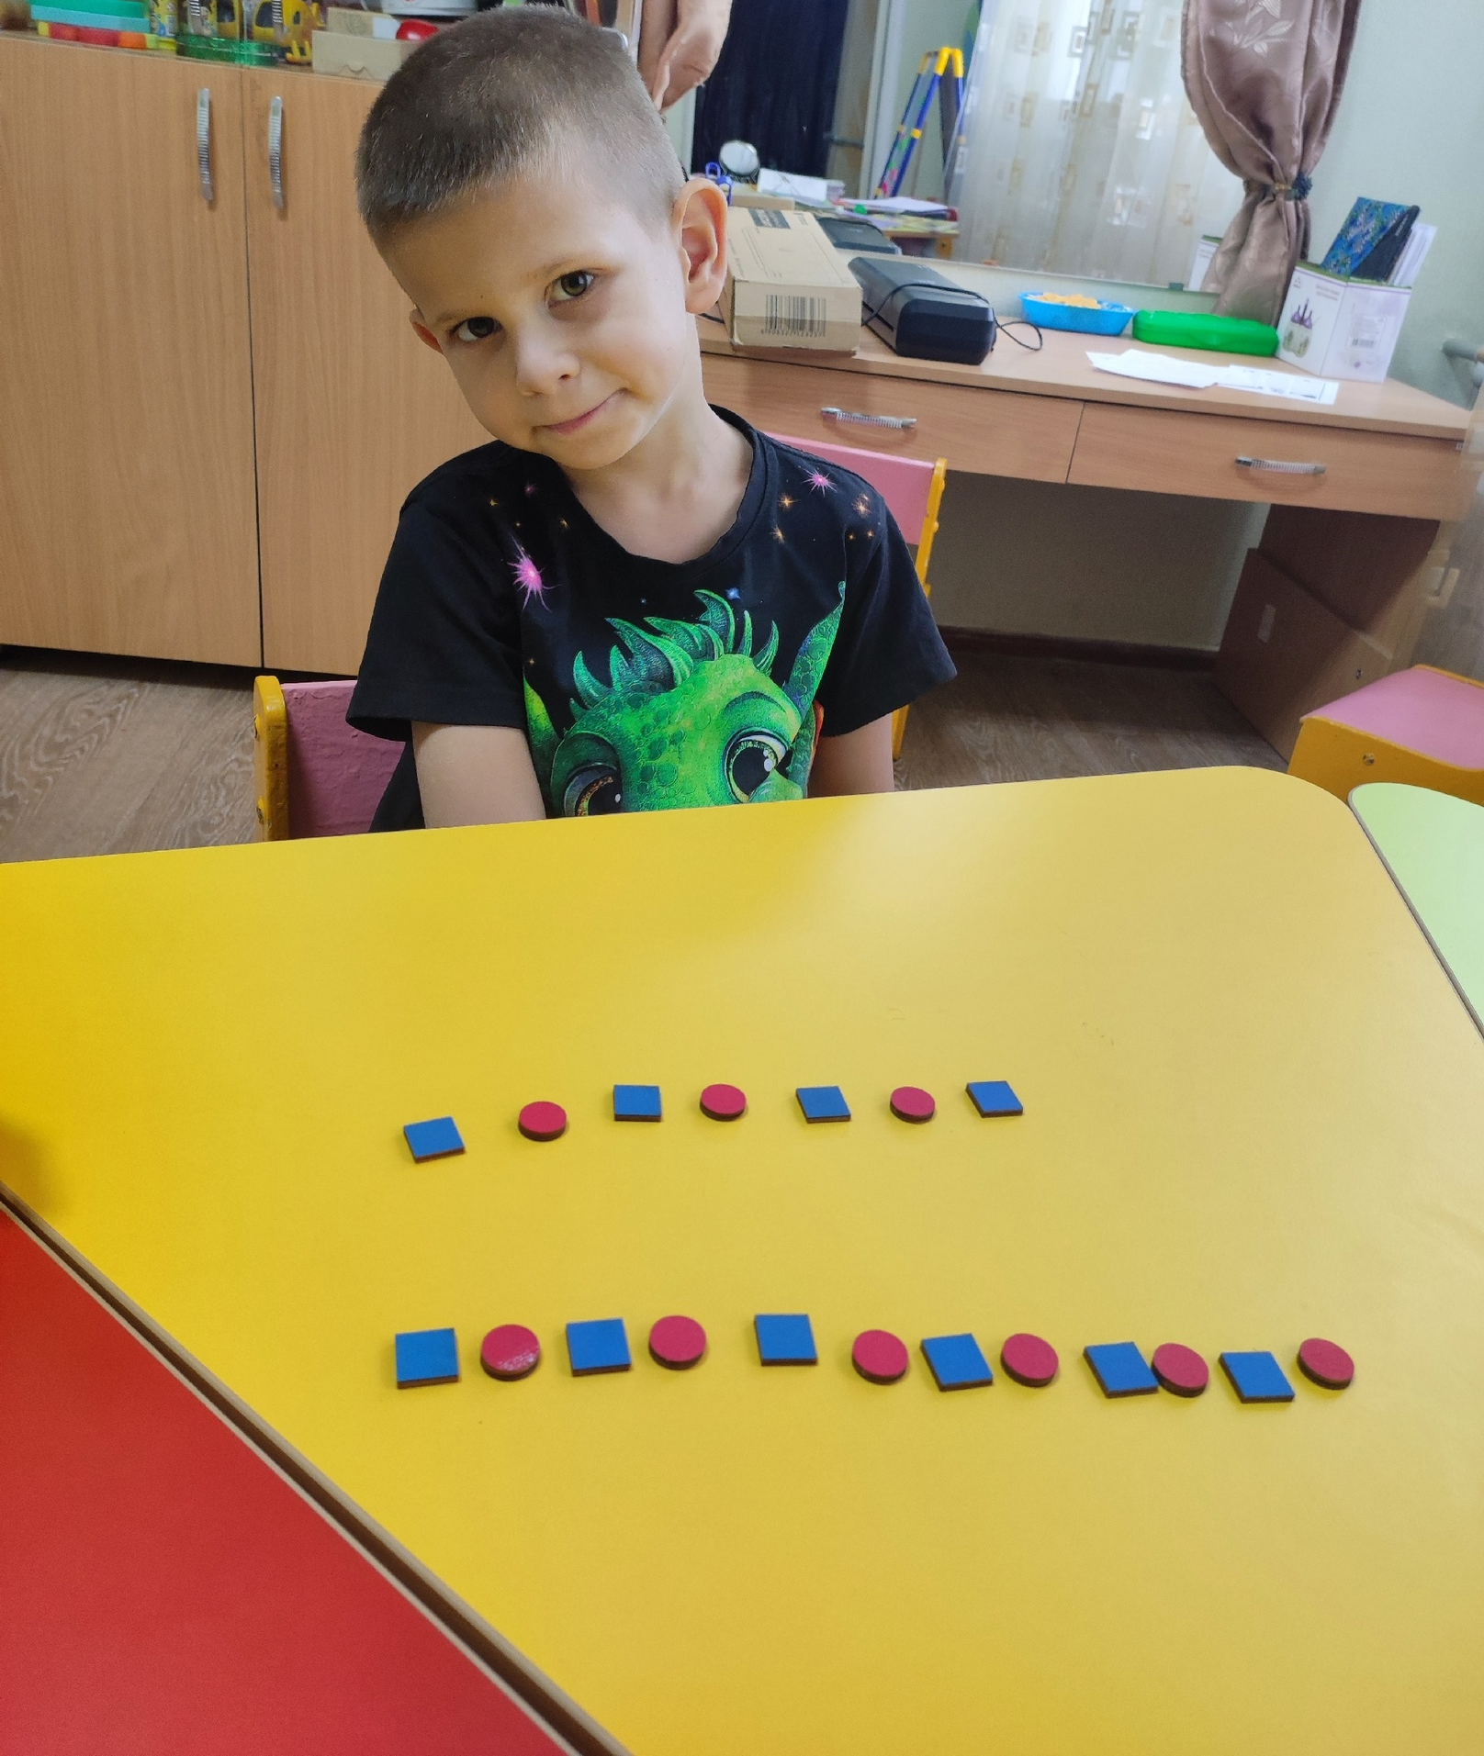

Slide 5
«Дыхание – основа жизни.
Правильное дыхание – основа здоровья и долголетия».
К.С. Станиславский

Slide 6
Цель:
Формировать у детей умения и навыки правильного физиологического и речевого дыхания.
Развивать силу, продолжительность, постепенность и целенаправленность дыхания.

Slide 7
Техника выполнения упражнений:
- воздух набирать через нос;
- плечи не поднимать;
- выдох должен быть длительным и плавным;
- необходимо следить, за тем, чтобы не надувались щеки (для начала их можно придерживать руками);
- нельзя много раз подряд повторять упражнения, так как это может привести к головокружению.

Slide 8
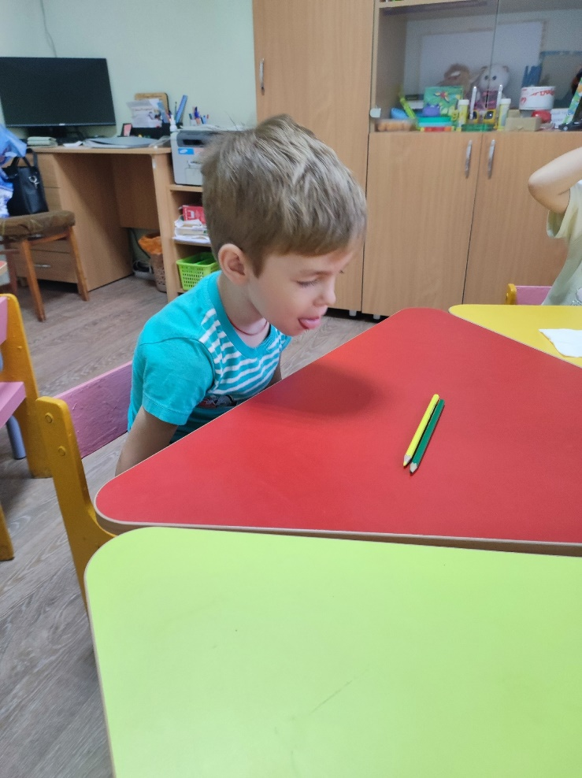
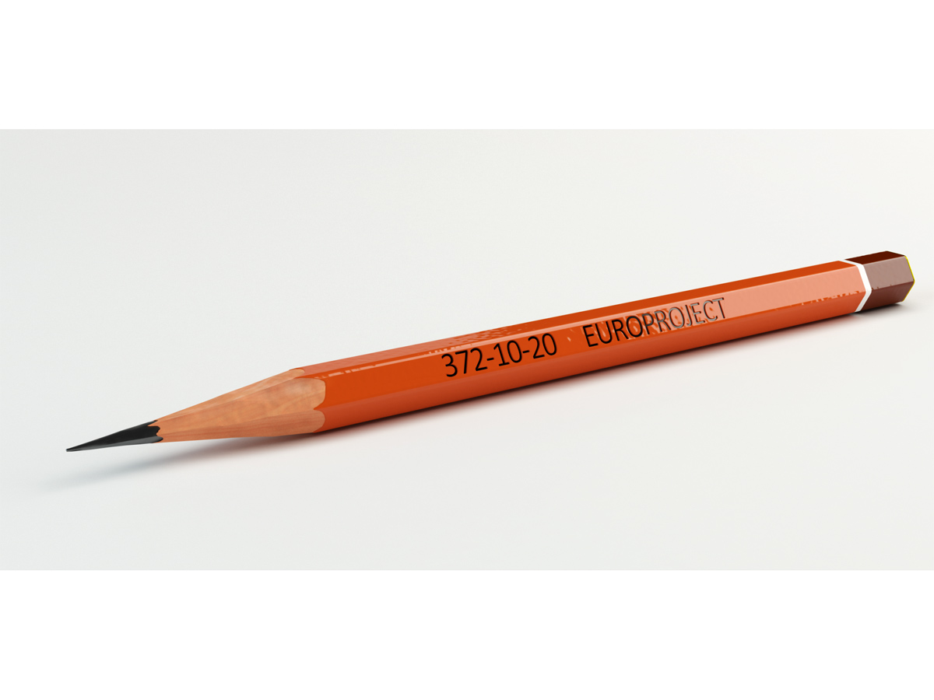
Упражнение «Покатай карандаш»

Slide 9
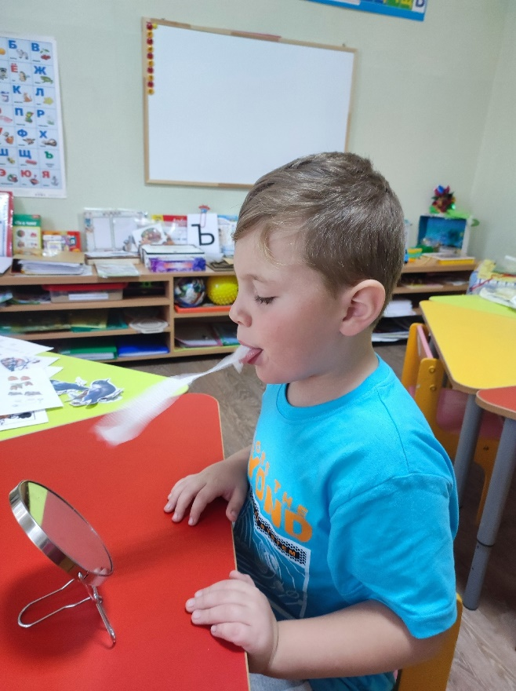
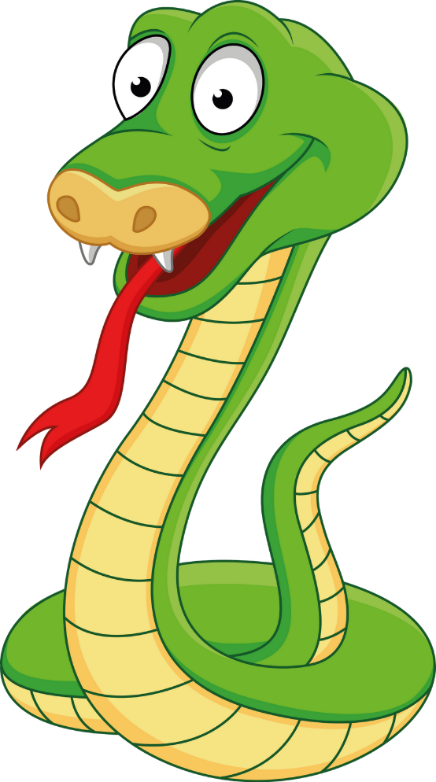
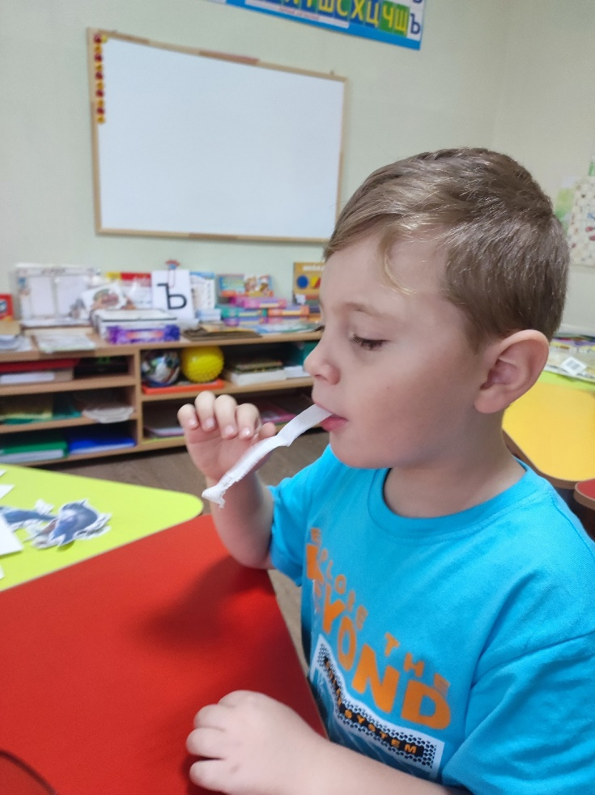
Упражнение «Змейка»

Slide 10
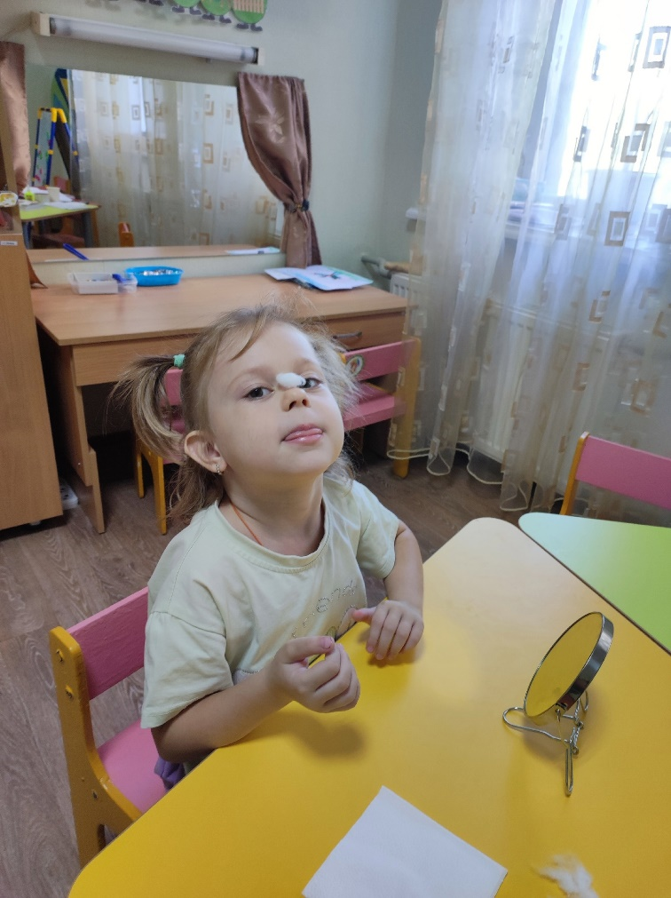
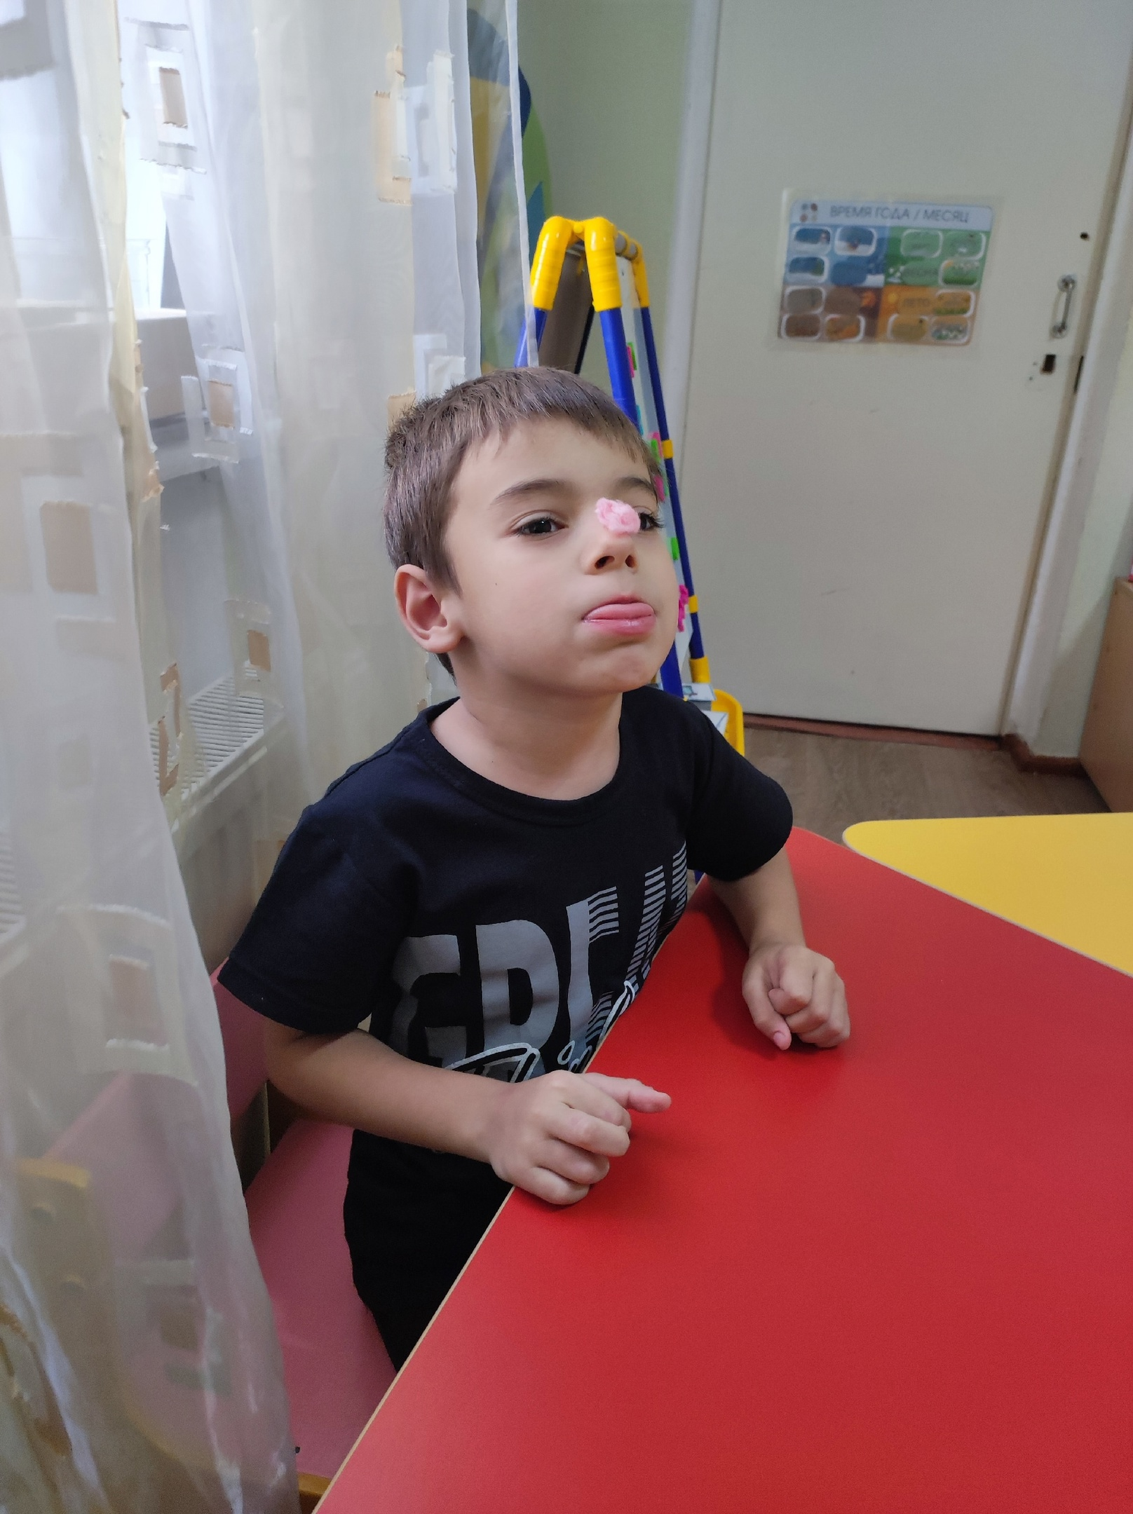
Упражнение «Фокус»

Slide 11
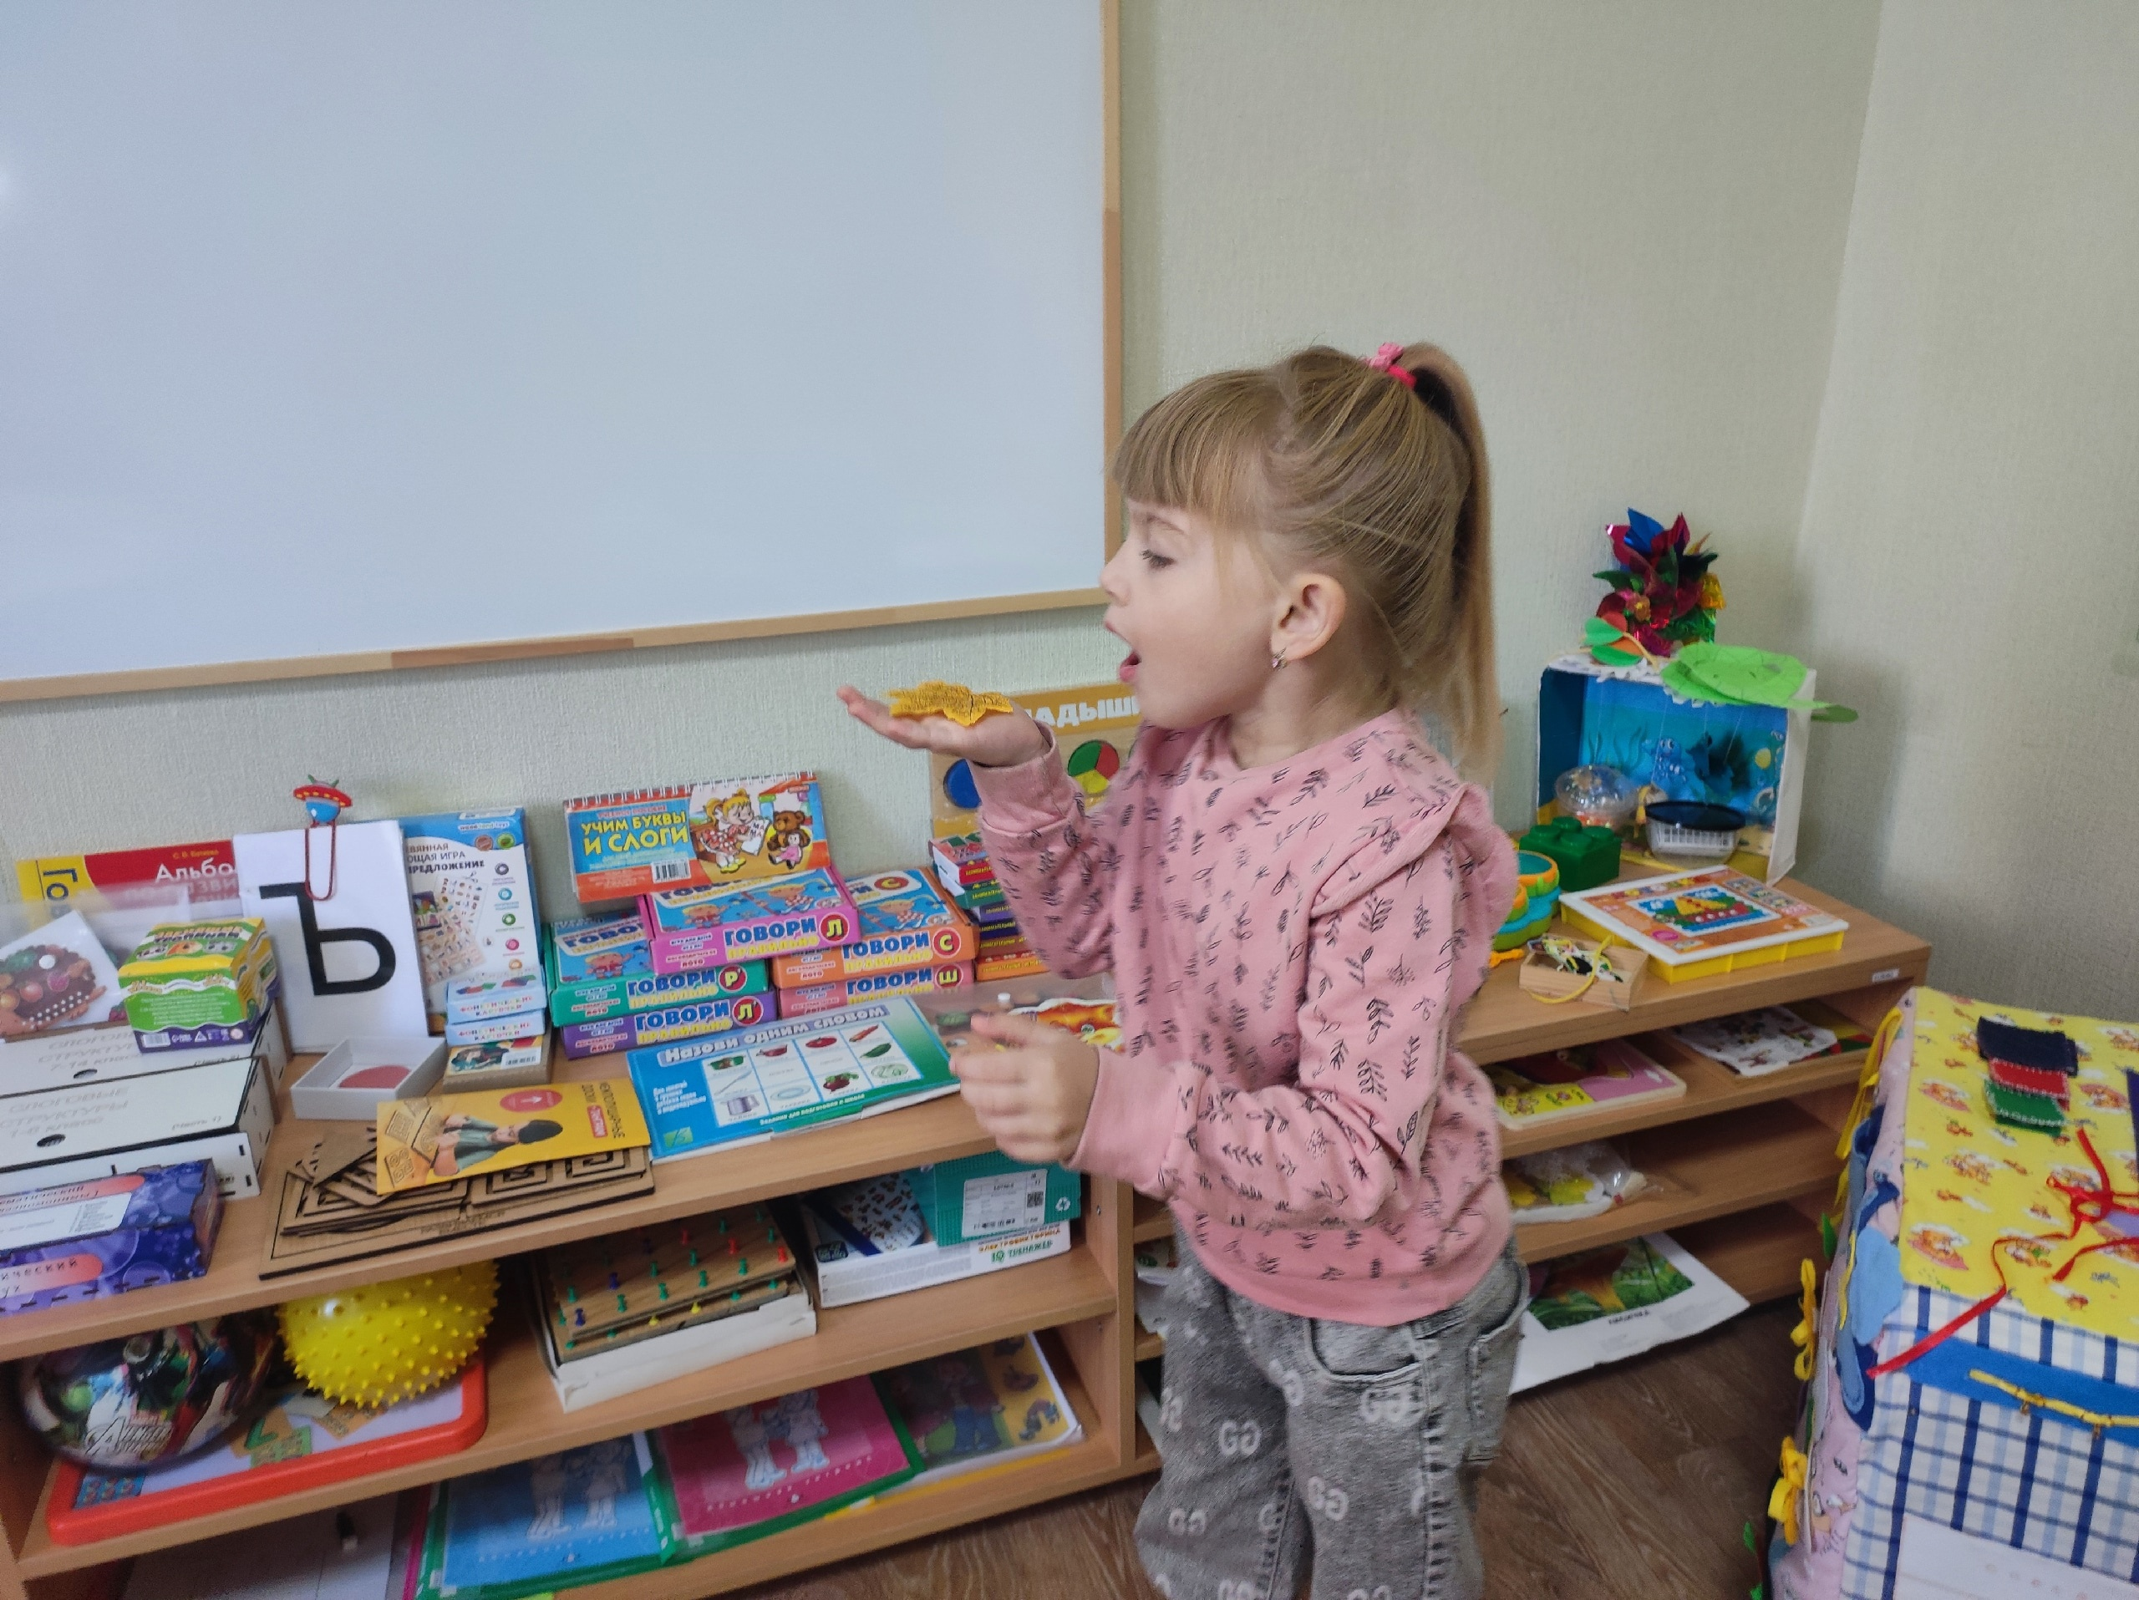
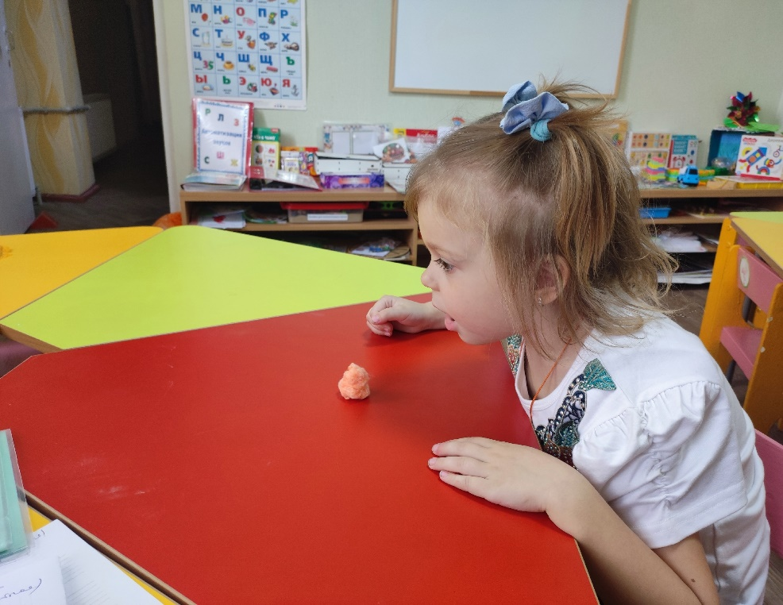
Упражнение «Снег» «Снежинка»
«Осенний листок»

Slide 12
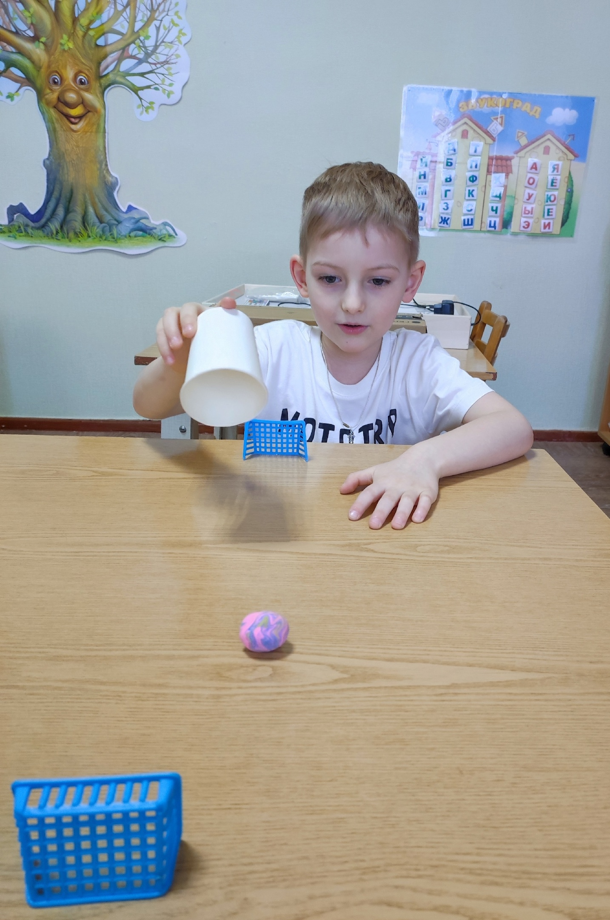
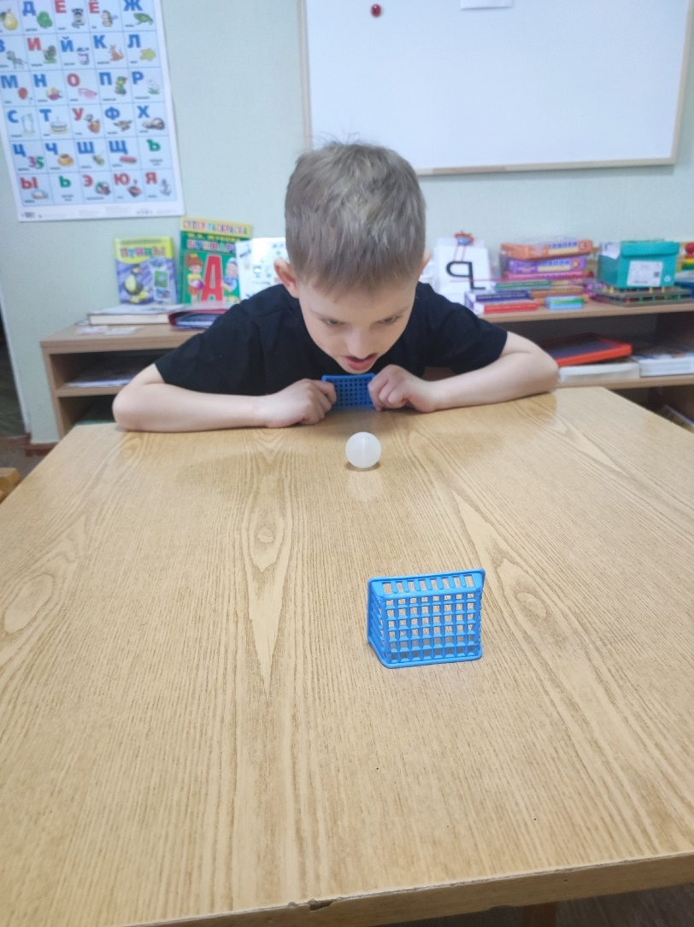
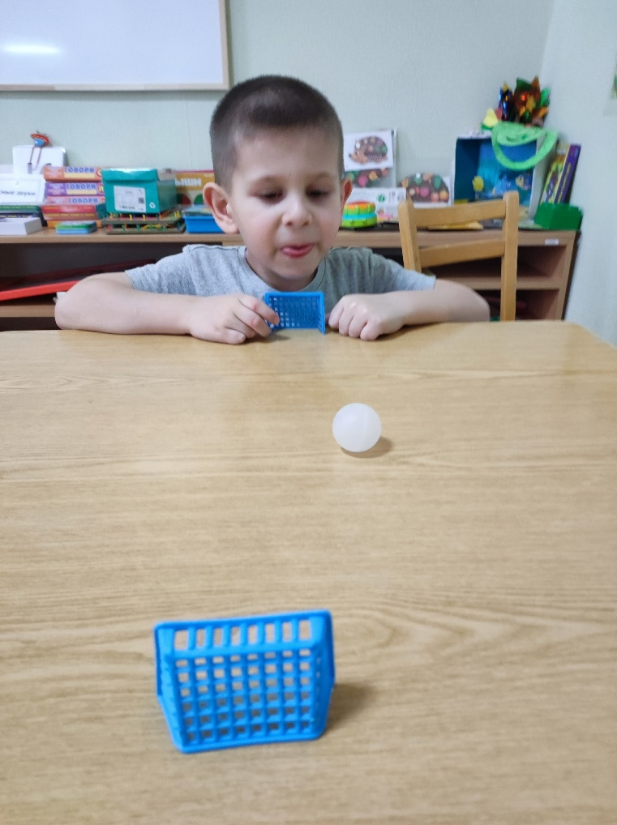
Тренажер «Футбол»

Slide 13
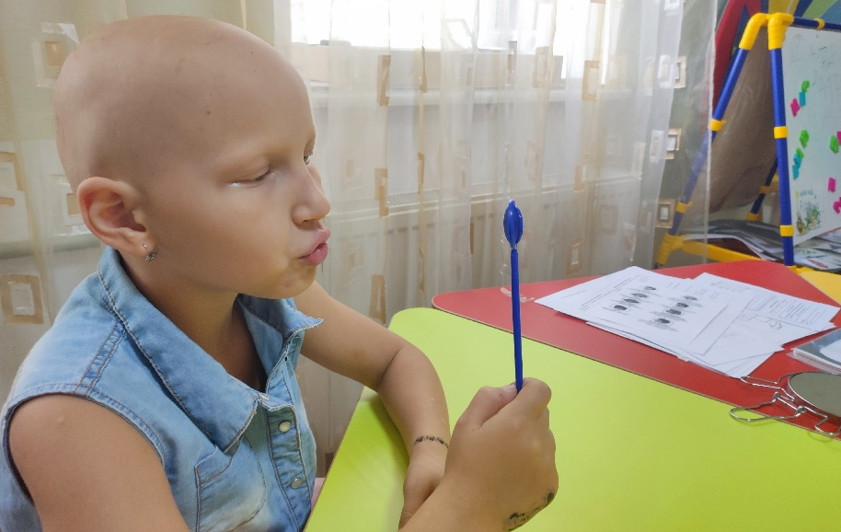
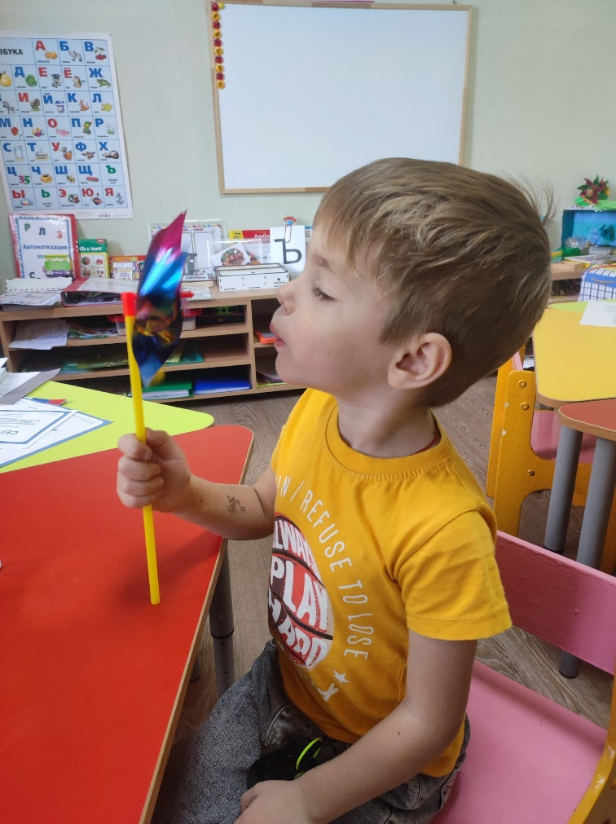
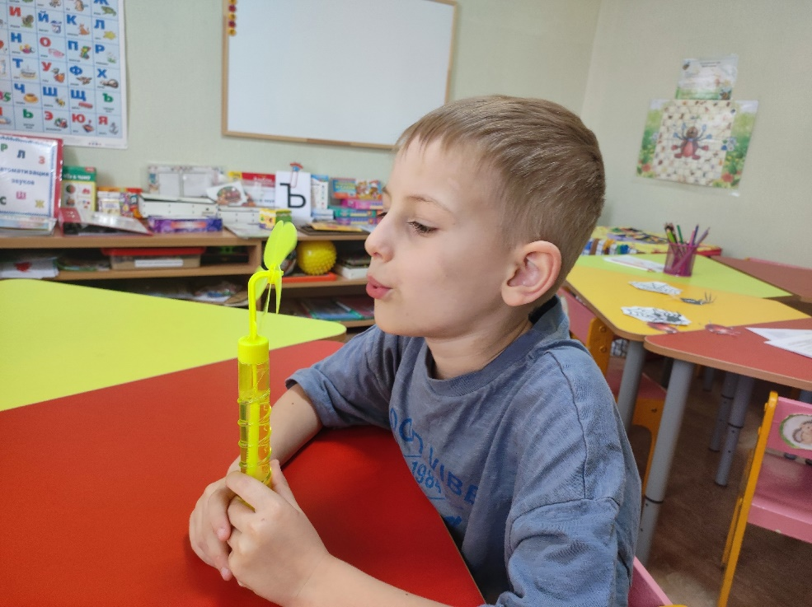
Тренажер «Ветерок»

Slide 14

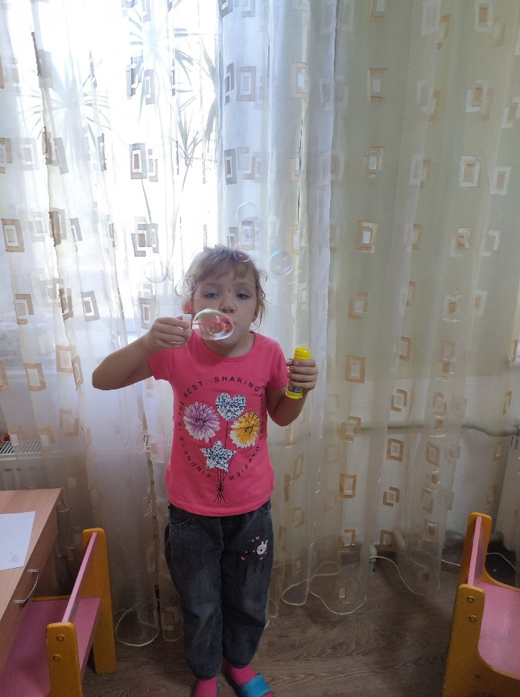
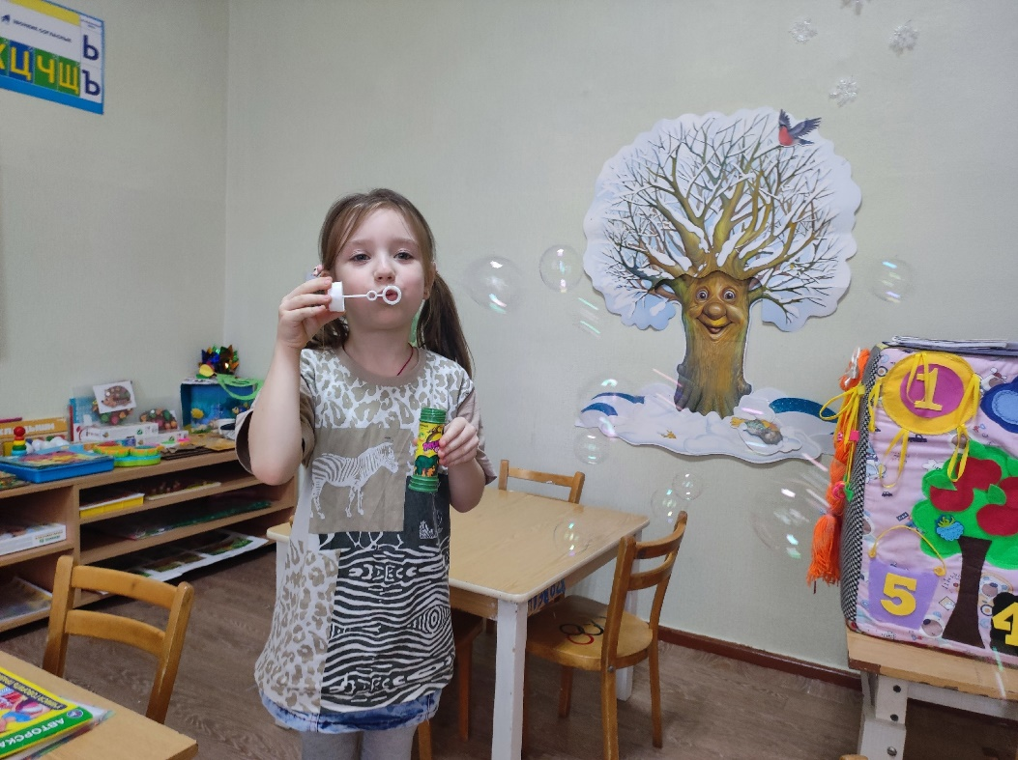
Тренажер «Мыльные пузыри»

Slide 15
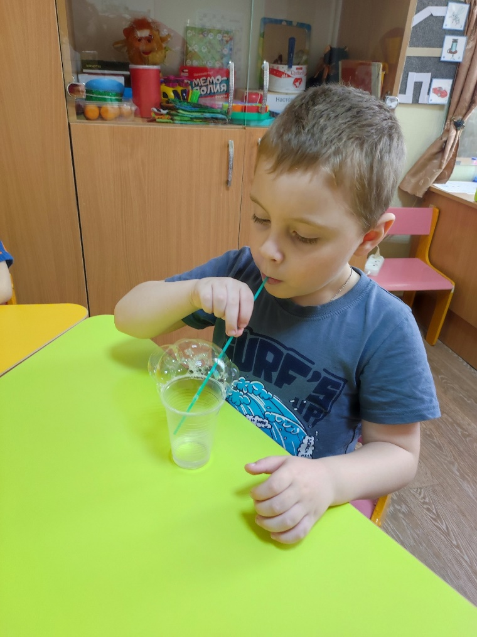
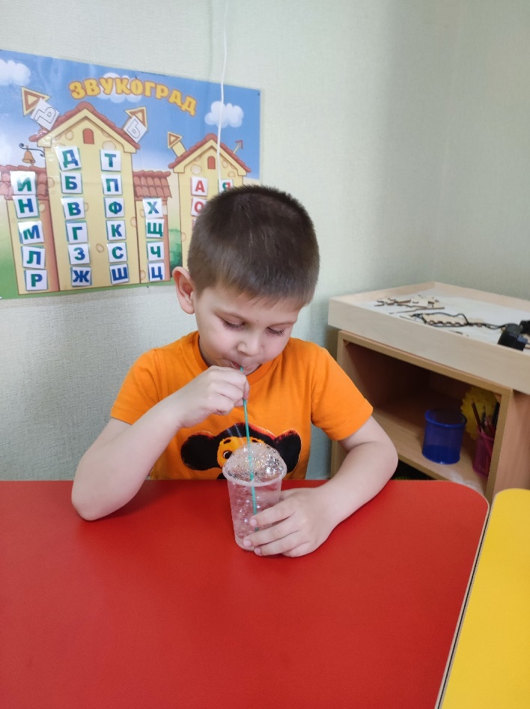
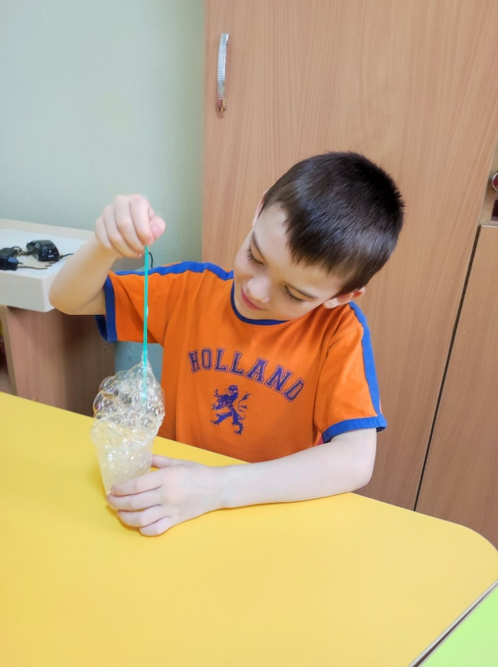
Тренажер «Буря в стакане»

Slide 16
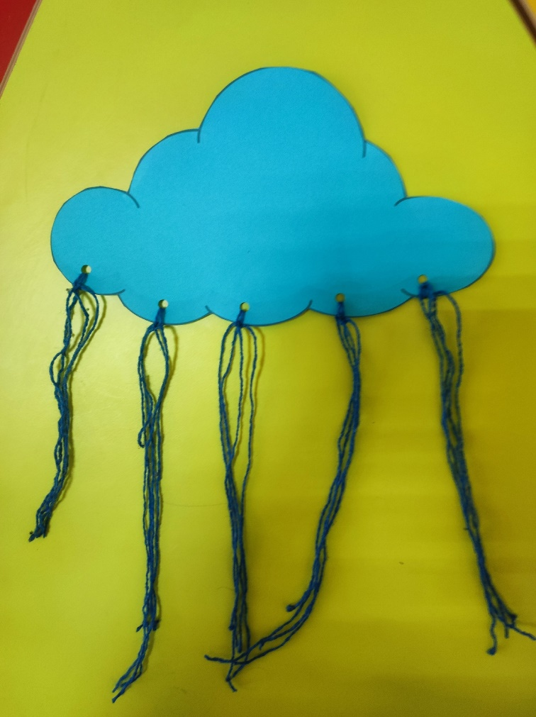
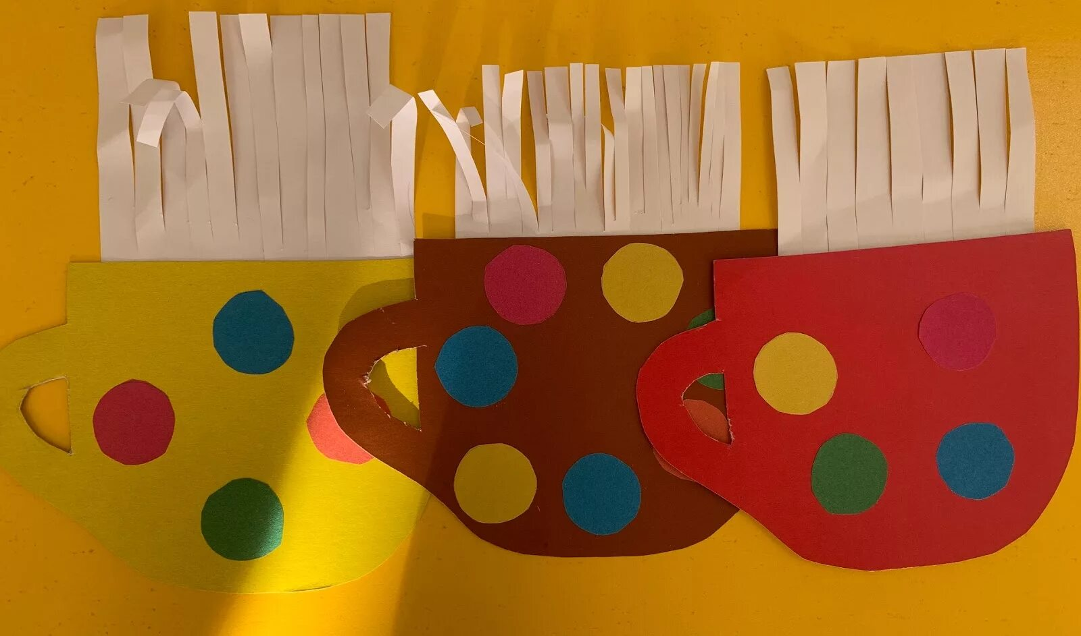
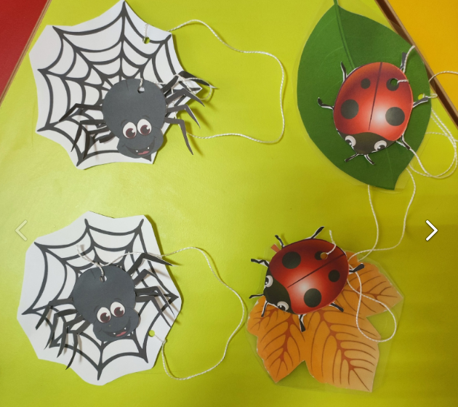
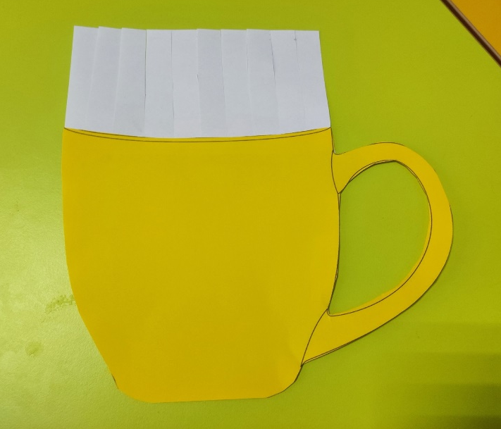
Тренажеры

